Slide 1

Муниципальное бюджетное образовательное учреждение детский сад № 5 «Родничок» комбинированного вида с. Сарыг-Сеп
Подготовил: руководитель
физического воспитания Серен Рада Ооржаковна

Slide 2
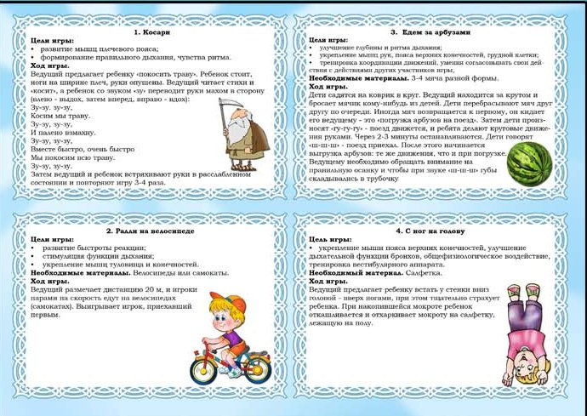

Slide 3
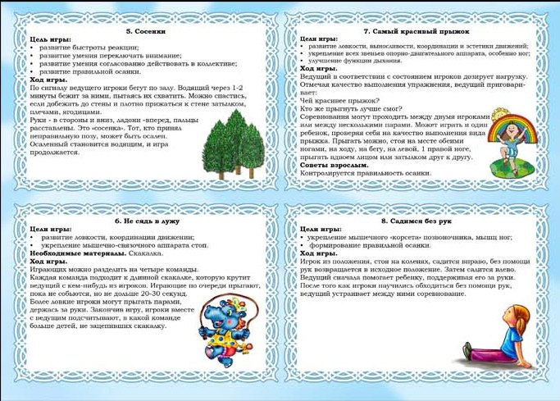

Slide 4
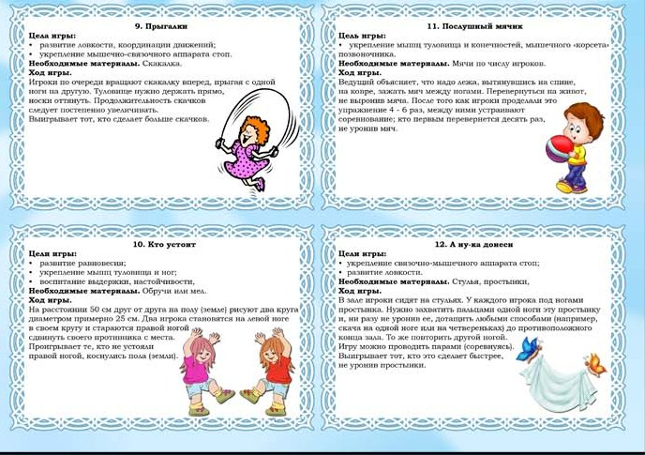

Slide 5
